Slide 1
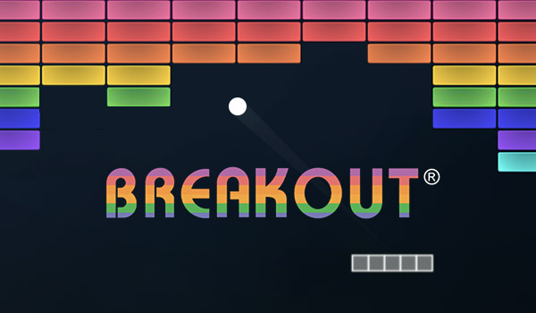
Door: Lorenz Girgis

Slide 2

Demo

Slide 3
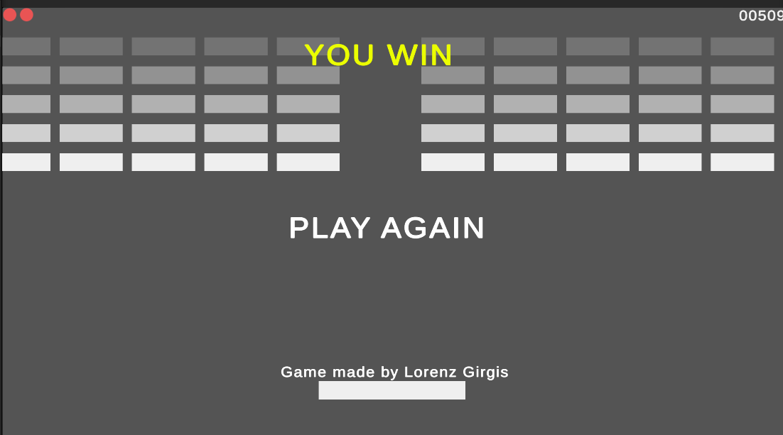

Slide 4
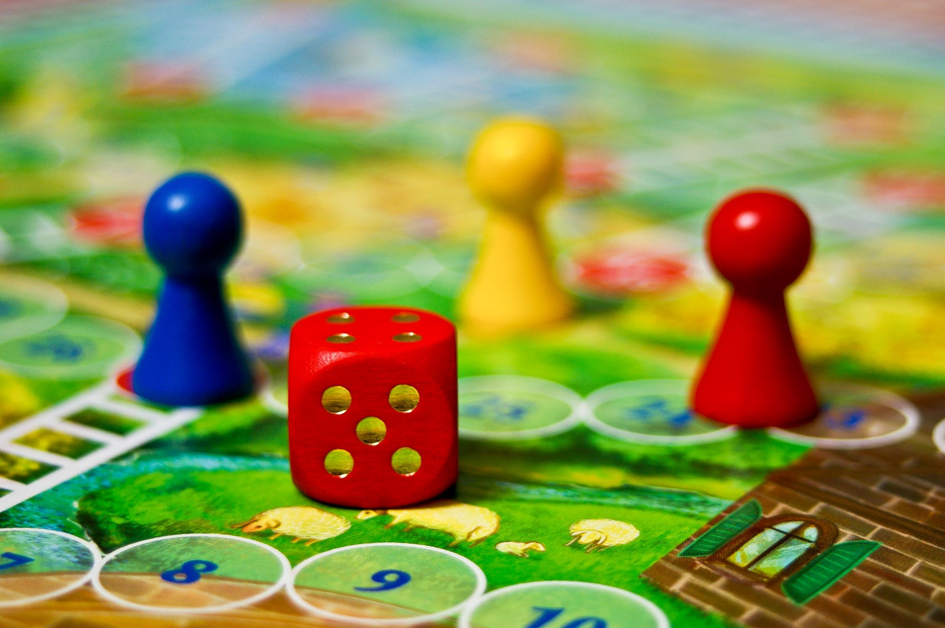
Proces van de game aanmaken
Basisfuncties
UI en HUD
Power-ups
C#
Testen
Verbeteringen
Reflectie

Slide 5
Verbeteringen
Emails van spelers pakken
Je score laten zien als je verliest of wint
Een onlline Scoreboard
Meer Levels met andere powerups en moeilijkheidsgraad

Slide 6
Vragen?

